Slide 1


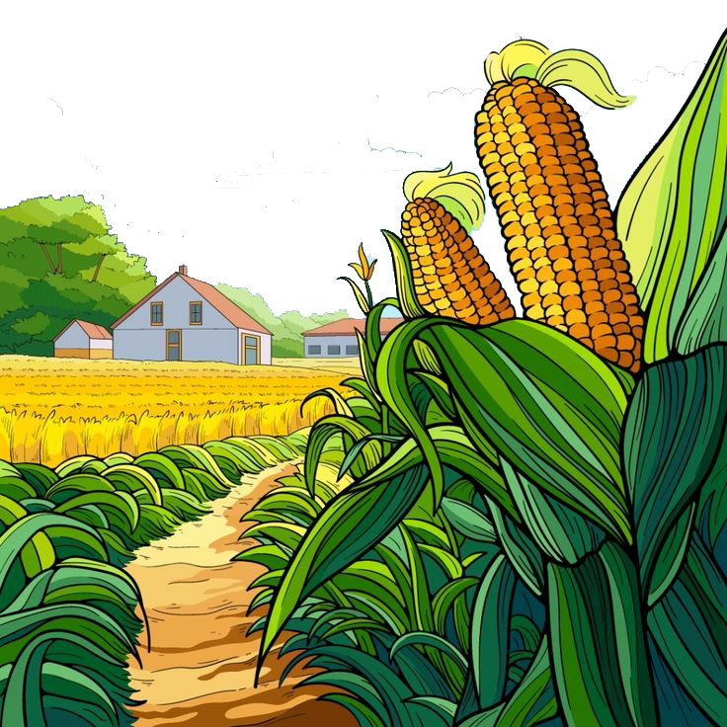

TIẾT 33
NGHE NHẠC: KHÚC CA BỐN MÙA
VẬN DỤNG SÁNG TẠO

Slide 2


Hình thành kiến thức
Giới thiệu
+ Nhạc sĩ Nguyễn Hải quê ở Đồng Hới tỉnh Quảng Bình. Ông là nhạc sĩ đã sáng tác nhiều tác phẩm cho nhạc đàn và bài hát Khúc ca bốn mùa là một trong những sáng tác hay, được HS đón nhận và yêu thích.

Slide 3
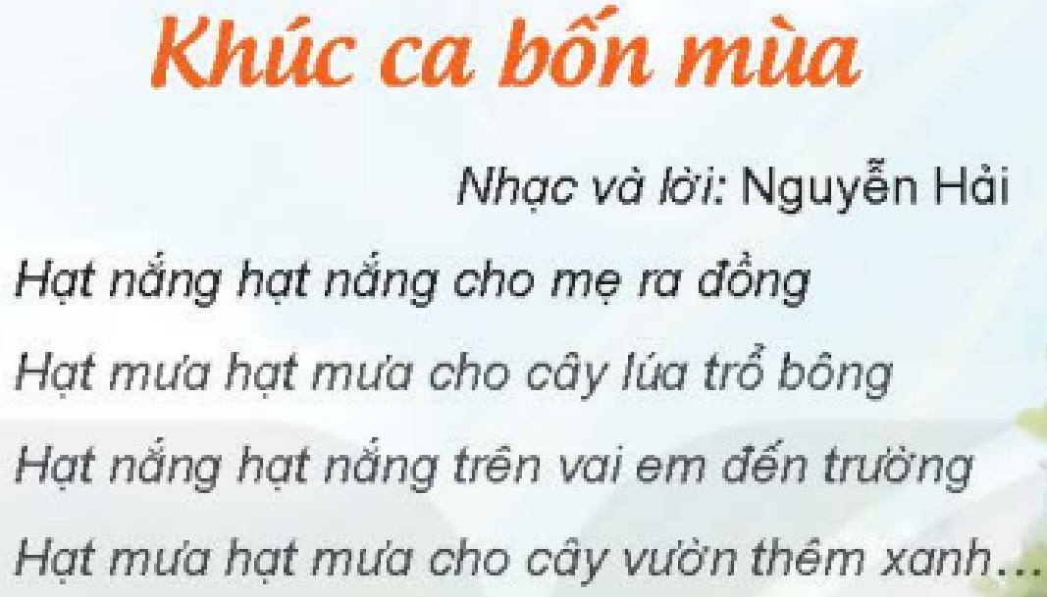
Đọc lời

Slide 4

Nghe và cảm nhận nhịp điệu bài hát
+ Em cảm nhận như thế nào khi nghe bài hát?
+ Bài hát nói về điều gì mà tất cả chúng ta đều mong muốn?
+ Bài hát Khúc ca bốn mùa viết ở nhịp nào?

Slide 5
Vận động phụ hoạ cơ thể nhịp điệu

Slide 6

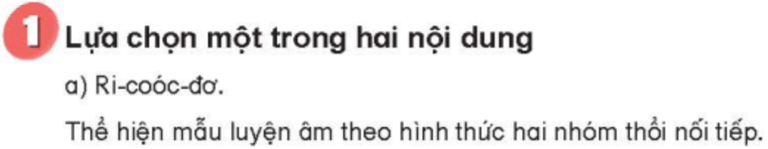
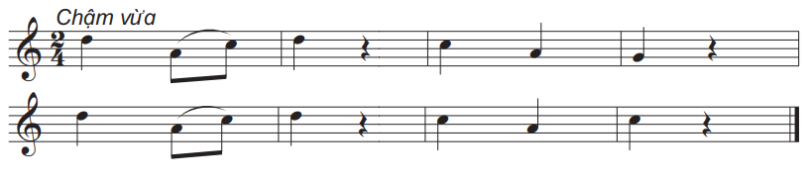
Mở đầu

Slide 7
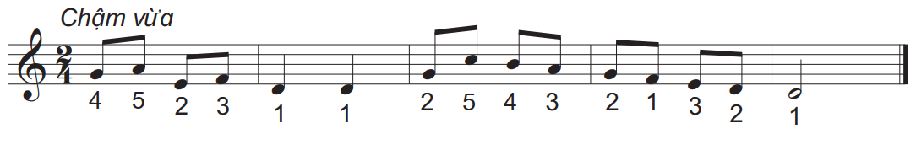

Slide 8
